Slide 1
Серверная часть веб-приложения “Расписание”
ИКБО-20-19
Анваржонов Ж Т
2021г.

Slide 2
Анализ предметной области
Предметной областью для данной курсовой работы является создание веб-ресурса наподобие его аналогов – расписания для студентов/ школьников
В приложениях, в которых уклон сделан на расписание предметов, не так много уникального функционала. В каждом приложении есть возможность создавать расписание таким, каким ты его хочешь видеть, а именно: можно выбрать аудиторию в какой будет проводиться занятие, выбрать время начала дисциплины, а так же выбрать цвет блока для каждого типа дисциплины, что помогает различать обычные занятия от занятий, посещение которых обязательно или тех, где будет проводиться, например, итоговая работа.
У аналогов данного веб-приложения заметно одно отличие – простой дизайн для удобства пользователей. Оно то и понятно, ведь это веб-ресурс связанный с расписанием, а значит здесь не должно быть потайных кнопок, замудрённого дизайна, у студентов и так со временем не ладно. Красота – в простоте, особенно для приложений, уклон которых сделан на расписание

Slide 3
Выбор средств и технологии ведения разработки
Веб- приложение будет реализовано при помощи языка программирования Java, среды разработки Inlelij IDEA и фреймворка Spring Boot со всеми его составляющими.
Spring Boot - это полезный проект, целью которого является упрощение создания приложений на основе Spring. Он позволяет наиболее простым способом создать web-приложение, требуя от разработчиков минимум усилий по его настройке и написанию кода.
Spring Data JPA - это библиотека, которая добавляет дополнительный уровень абстракции поверх ORM реализации JPA. По умолчанию Spring Data JPA использует Hibernate, в качестве ORM провайдера
Thymeleaf - современный серверный механизм Java-шаблонов для веб- и автономных сред, способный обрабатывать HTML, XML, JavaScript, CSS и даже простой текст. В нашем приложении он нужен для динамического отображения шаблонов.
MySQL - подключает драйвера Java Database Connectivity для выполнения SQL-запросов к базе данных.
Maven - инструмент для автоматизации сборки проектов

Slide 4
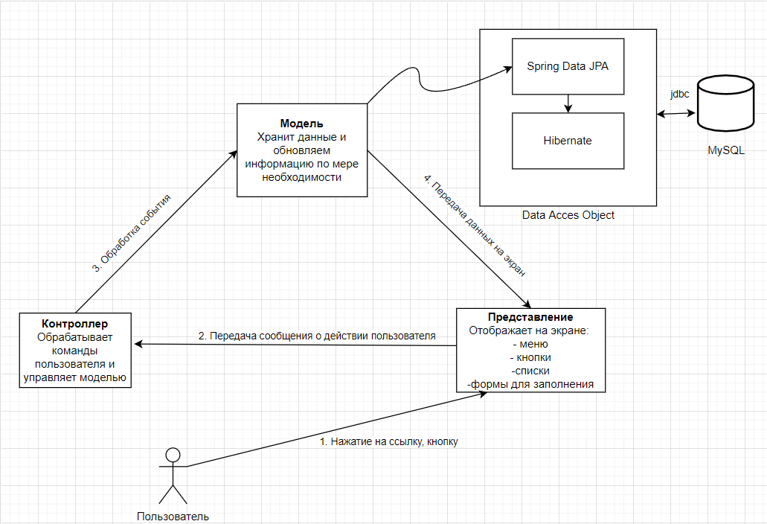
Архитектура приложения на основе выбранного паттерна ___ _
В качестве паттерна проектирования архитектуры был выбран популярный MVC паттерн, потому что зачастую именно он используется в сердце Spring Boot.
Spring MVC обеспечивает архитектуру паттерна Model — View — Controller (Модель — Отображение (далее — Вид) — Контроллер) при помощи слабо связанных готовых компонентов. Паттерн MVC разделяет аспекты приложения (логику ввода, бизнес-логику и логику UI), обеспечивая при этом свободную связь между ними.

Slide 5
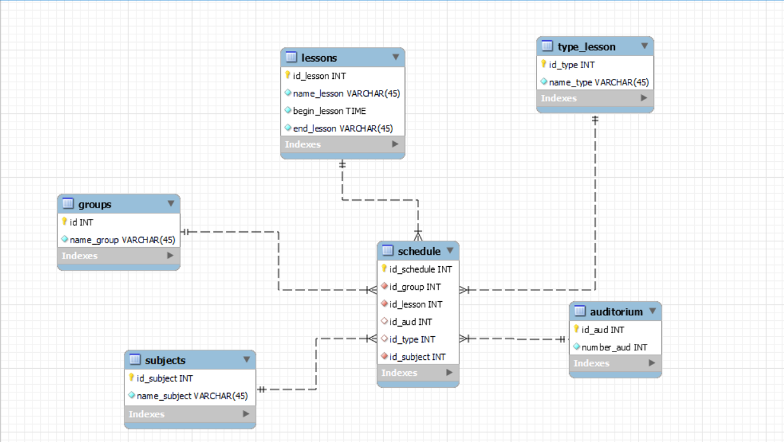
Структура базы данных ___ _

Slide 6
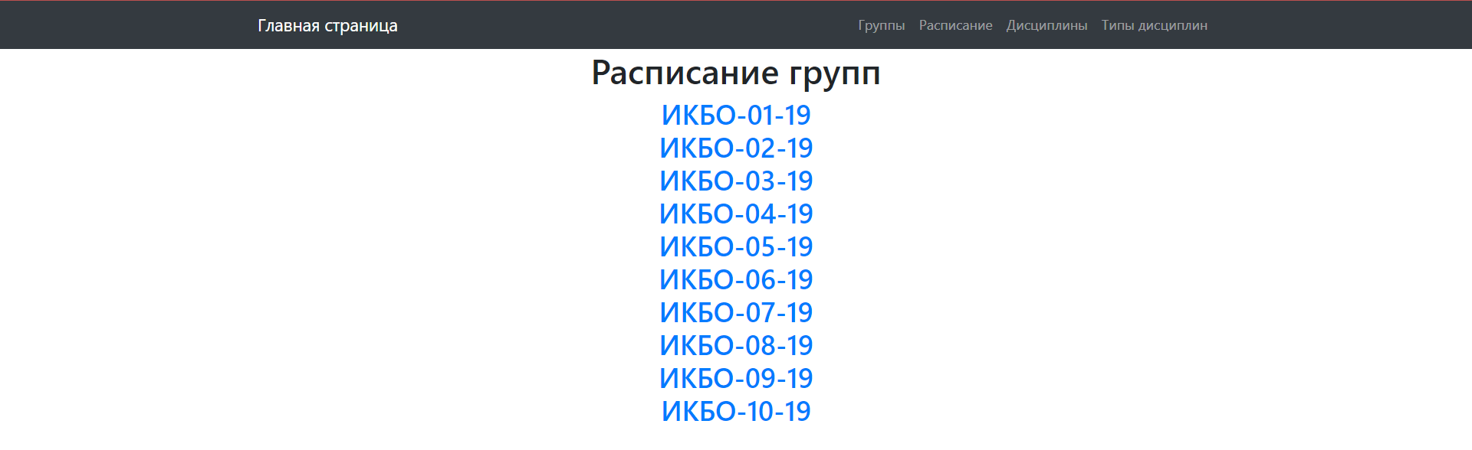
Главная страница веб-приложения

Slide 7
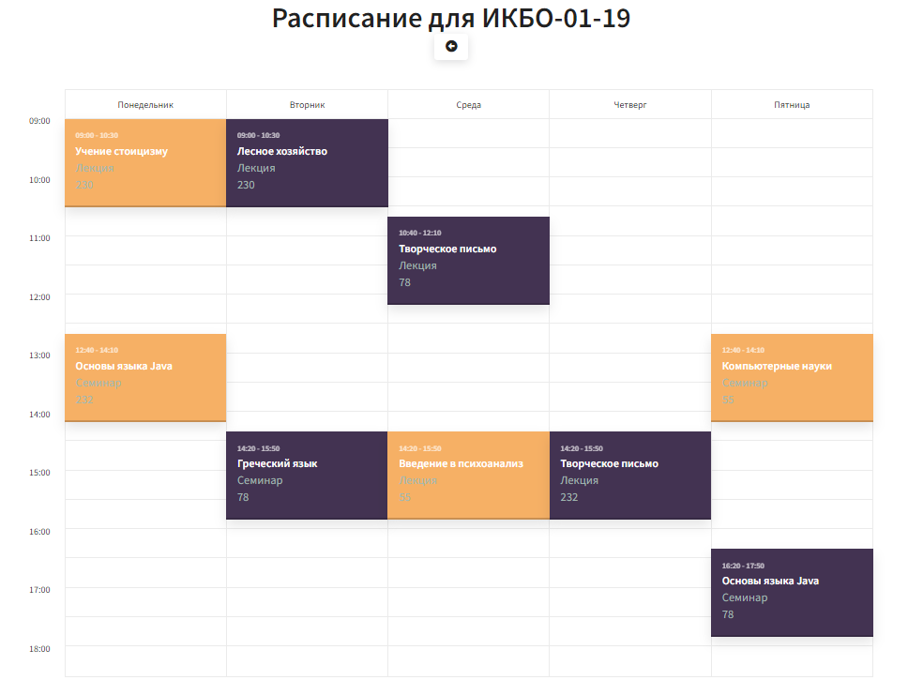
Расписание для группы ИКБО-01-19
На данном слайде представлено расписание для группы, которое было динамически вставлено с помощью Thymeleaf.

Slide 8

Группа у которой ещё не ввели расписание
При переходе по ссылке к расписанию какой-либо группы может быть такое, что информации о расписании для этой конкретной группы ещё не ввели, в этом случае пользователю покажется с баннер с просьбой вернуться позже

Slide 9
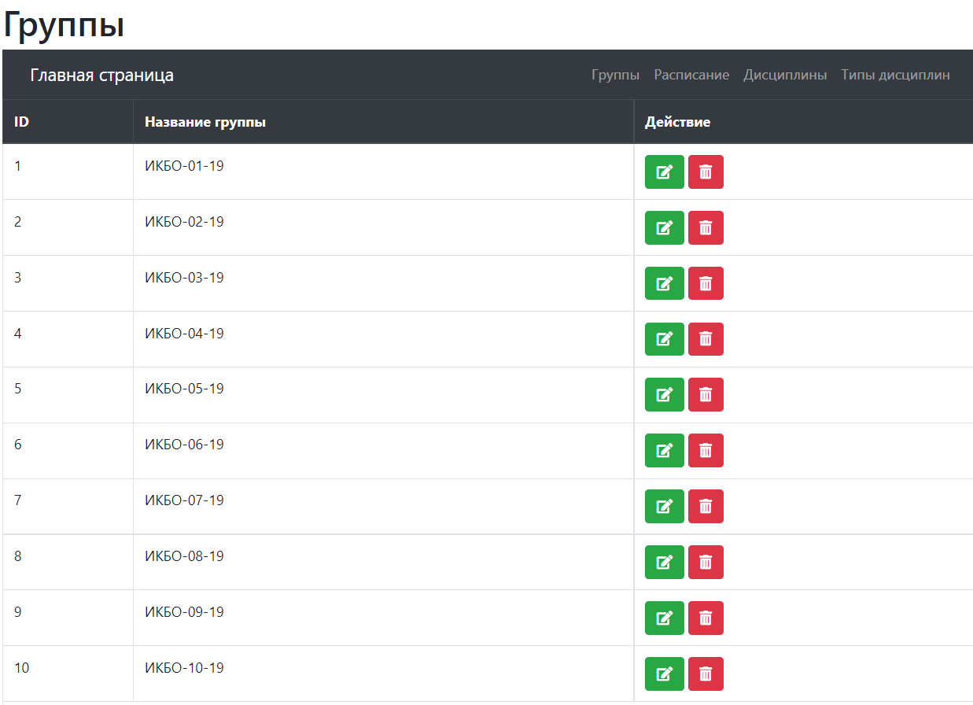
Пользовательский интерфейс для работы с CRUD операциями различных сущностей

Slide 10
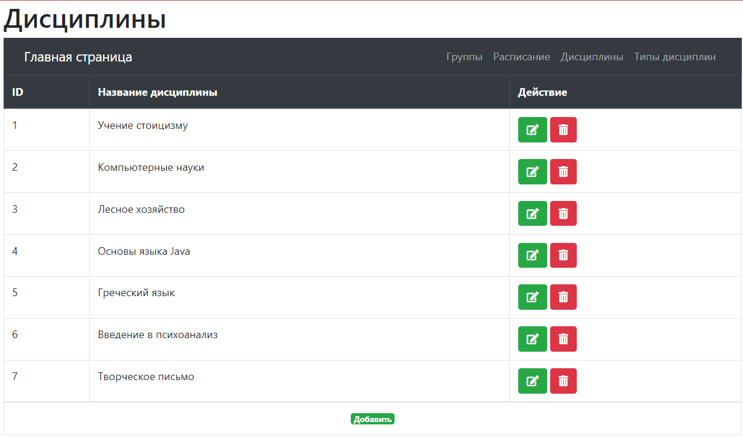
____ ________ Страница с имеющимися дисциплинами _______ __

Slide 11
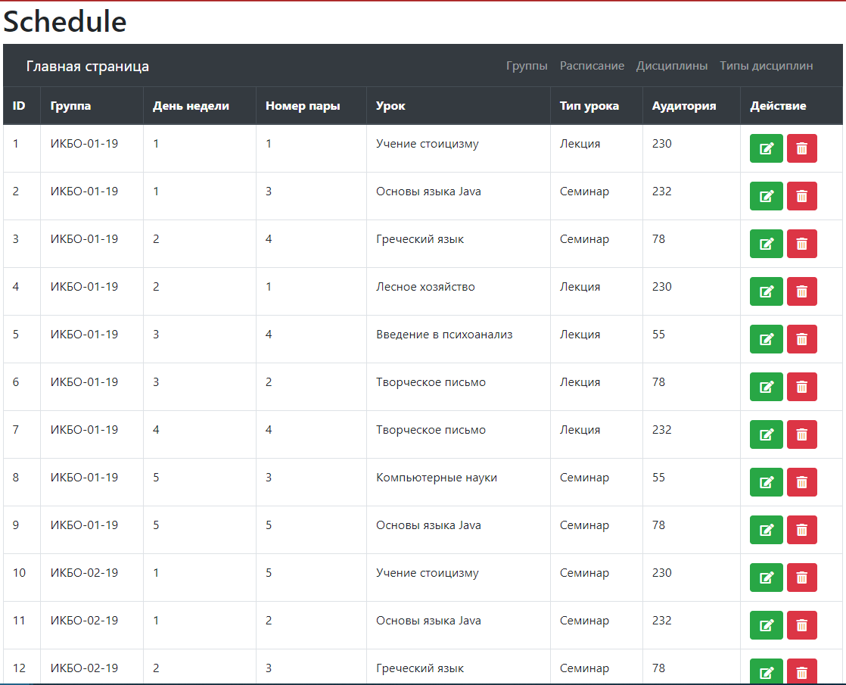
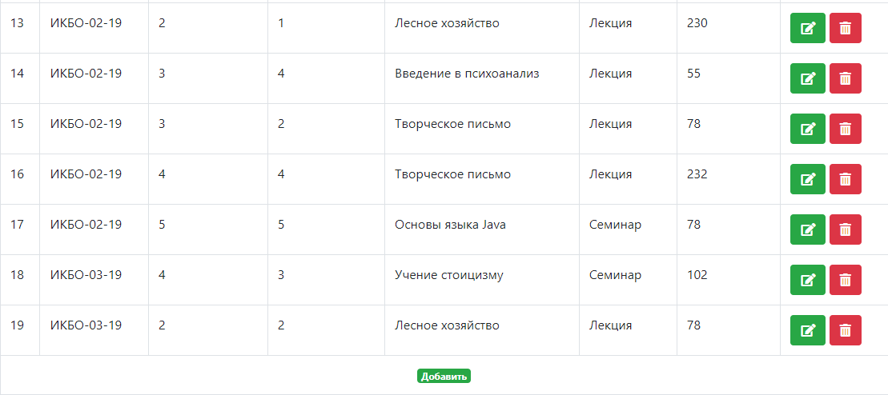
Страница с расписанием групп
На данном слайде представлено само расписание занятий для групп, здесь мы можем создать расписание для группы, которой ещё не было ранее представлено расписание занятий

Slide 12
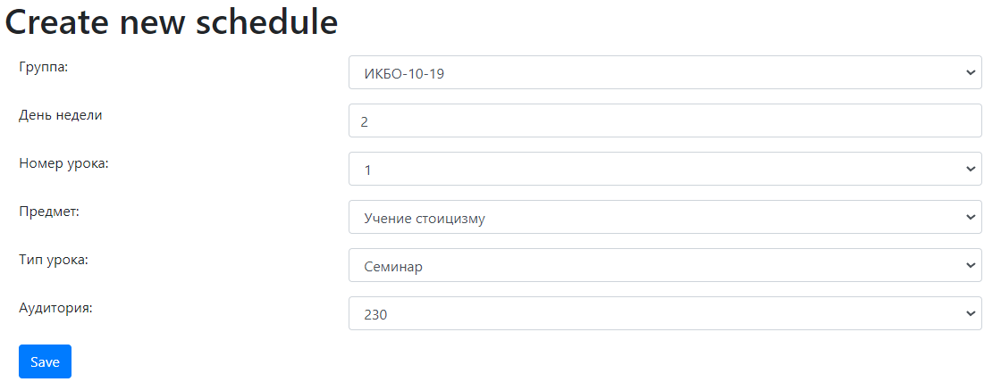
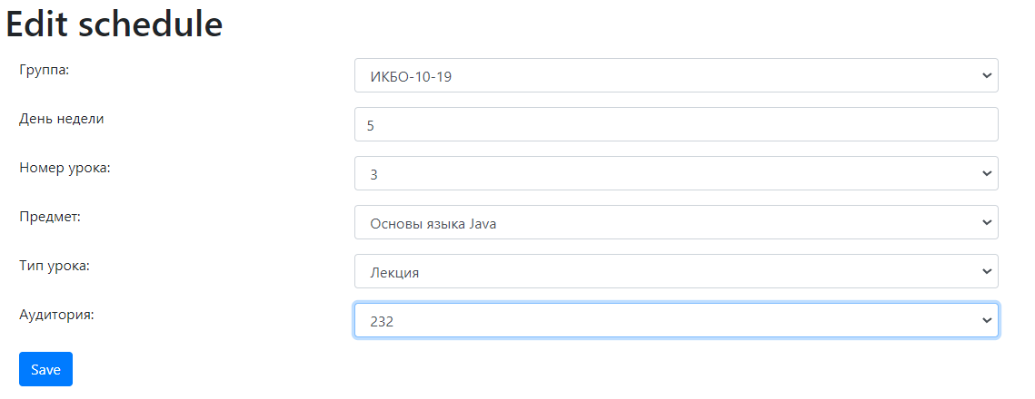
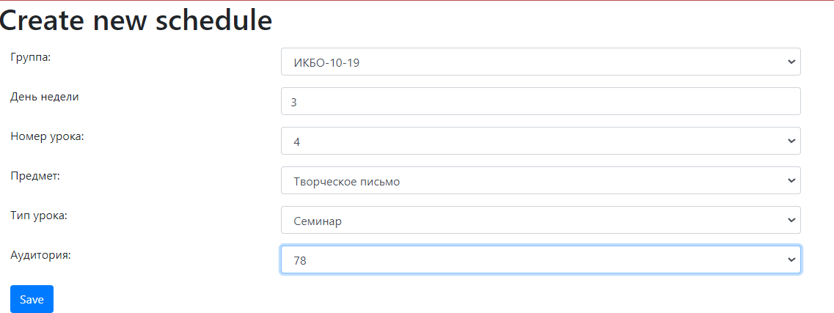
Страница с созданием нового расписания для группы ИКБО-10-19

Slide 13
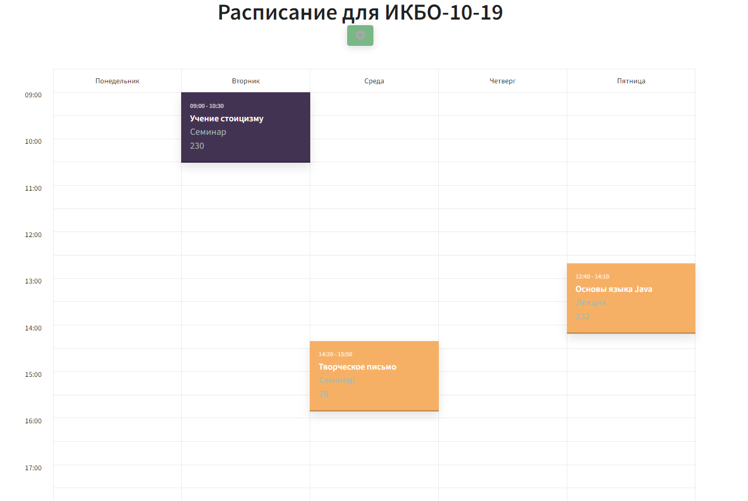
Новое расписание для группы _______ ___
Здесь показано успешное создание расписание для группы ИКБО-10-19, у которой ранее не было представлено расписание
____
_____________________

Slide 14
Конец !

